Slide 1
МИНИСТЕРСТВО НАУКИ ВЫСШЕГО ОБРАЗОВАНИЯ РОССИЙСКОЙ ФЕДЕРАЦИИ Федеральное государственное бюджетное образование учреждение Высшего профессионального образования <<УЛЬЯНОСКИЙ ГОСУДАРСТВЕННЫЙ ТЕХНИЧЕСКИЙ УНИВЕРСИТЕТ>> Факультет среднего профессионального образования-Колледж экономики и информатики им. А.Н.Афанасьева
Тема работы “ Разработка интернет-магазина продажи компьютеров” Студент Семенов Т.Д. Группа ИСд-22 (Фамилия, инициалы) Преподаватель Стрельцова Анастасия Сергеевна (Фамилия,инициалы)

Slide 2
Исследование
Актуальность темы - Тема проекта интернет-магазина по продажи компьютеров в Интернете является актуальной, онлайн-покупки все больше набирают популярность, что подтверждает актуальность интернет-магазинов.
Цель исследования - Цель исследования проекта разработки интернет-магазина по продаже компьютеров заключается в изучении рыночных возможностей и понимания текущего состояния рынка компьютерной техники, а также определения перспектив развития данного сегмента в будущем.
Задача исследования – Оценка текущих тенденций и перспективы развития рынка компьютеров, изучение целевой аудитории интернет-магазина по продаже компьютеров и выявление основных потребностей и предпочтений потребителей, разработка плана интернет-магазина, включающий анализ рынка, целевой аудитории, потребностей потенциальных покупателей, уникальное предложение продукта, стратегии продаж, маркетинг, оценка эффективности работы магазина по достижению поставленных целей.
Цель: разработать интернет-магазин по продажи компьютеров
Объект исследования - Процессы организации и продвижения интернет-магазина по продаже компьютеров в интернете, включая анализ рынка, целевой аудитории, стратегии продвижения, маркетинговые активности, технические аспекты создания и управления магазином, а также оценку эффективности работы, достигаемых результатов и прибыльности бизнеса.
Предмет исследования - разработка технологий и программного обеспечения, определение списка товаров и услуг, требуемых для реализации проекта разработки интернет-магазина по продажи компьютеров, анализ рынка и потребительского спроса, разработка эффективных маркетинговых стратегий

Slide 3
Глава 1. Анализ предметной области
Основная концепция проекта разработки интернет-магазина по продажи компьютеров заключается в предоставлении качественных товаров
Правила разработки:
1. Нужно тщательно продумать концепцию магазина, сделав особый упор на удобство использования.
2. Необходимо создавать удобную структуру сайта, чтобы покупателю легко было найти нужный товар
3. Важно убедиться, что интернет-магазин работает корректно, несмотря на повышенную нагрузку в период акций и предпраздничных дней.
4. мониторинг финансовых показателей, чтобы принимать быстро и эффективно решения, если будут выявлены неблагоприятные тенденции
5. Необходимо следить за изменениями на рынке и реагировать на них, например, изменять ассортимент товаров, улучшать качество обслуживания клиентов, разрабатывать новые маркетинговые и промо-акции.

Slide 4
Глава 2. Выбор средств разработки магазина
1. html – для строительства сайта
2. css – для подключения и изменения стилей сайта
3. JavaScript – для придания интерактивности веб-странице
4. php – для создания авторизации
5. mysql – база данных для хранения аккаунтов пользователей

Slide 5
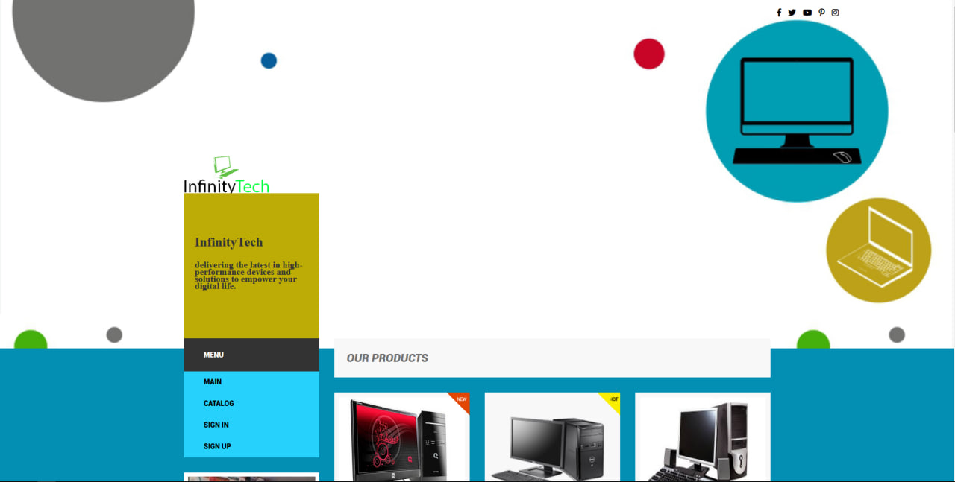
Глава 3. Разработка интернет магазина
Функциональное назначение
Конечная цель интернет-магазина по продаже компьютеров - это получение максимального количества прибыли и увеличение доли рынка. Для этого магазин должен удовлетворять потребности своих клиентов, чтобы создать долгосрочные отношения и удерживать их на этом магазине:

Slide 6
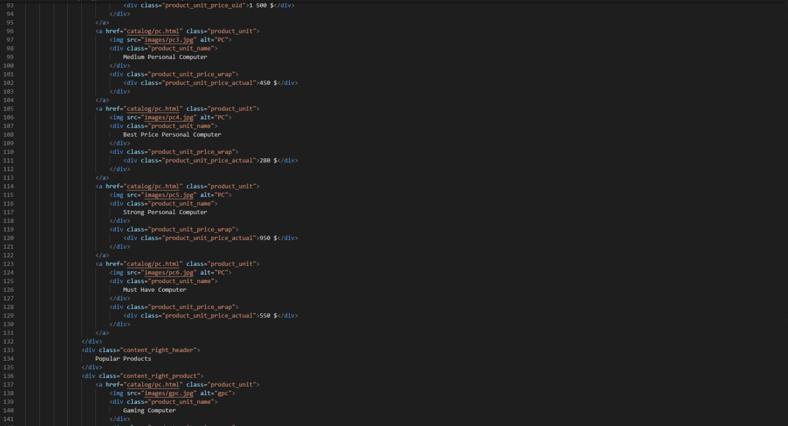
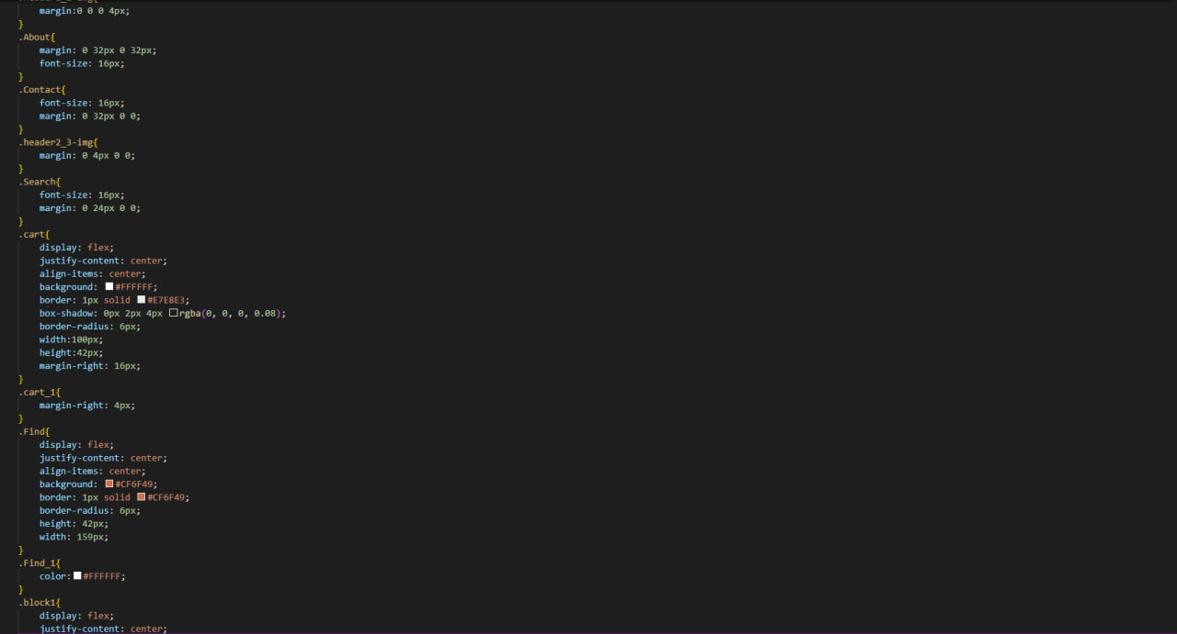
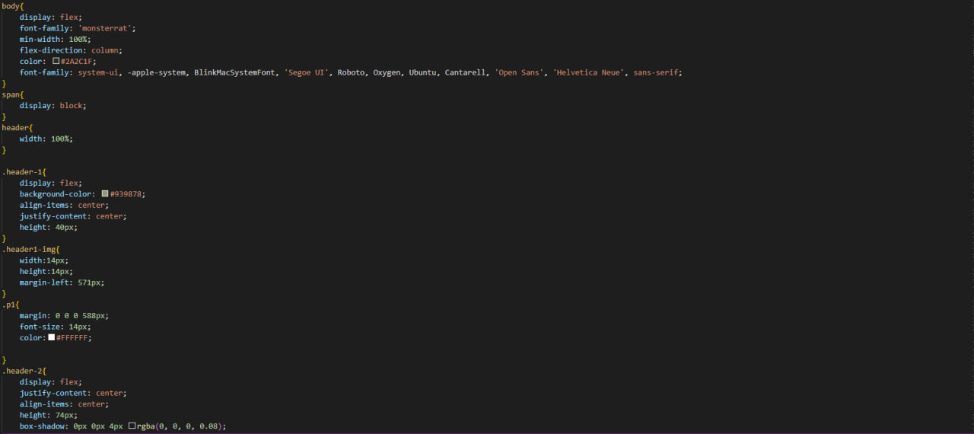
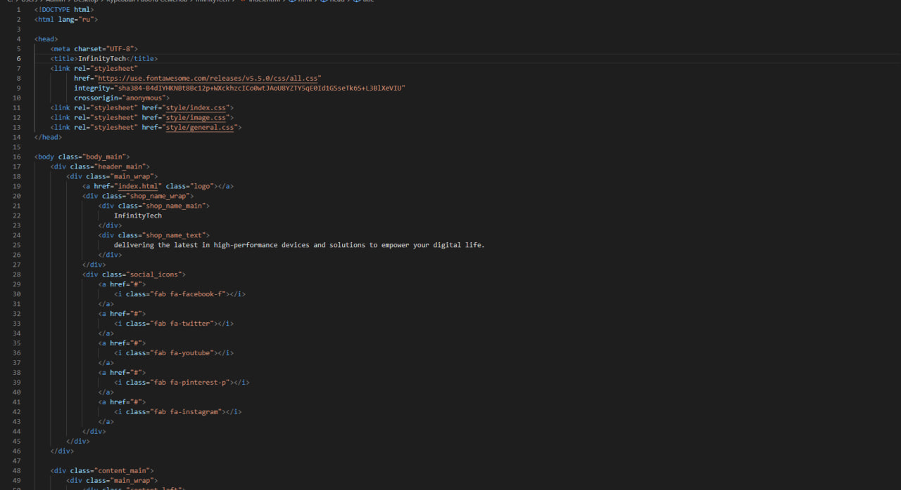
Код

Slide 7
Заключение
Результатом моей работы стал интернет-магазин по продажи компьютеров, он является важным и перспективным веб-приложением. Данная работа включает в себя продажу компьютеров. Он представляет собой многопользовательский веб-сайт, который предоставляет пользователям возможность покупки товаров. Для достижения успеха в этой работе необходимо уделять большое внимание дизайну, удобству использования, качеству товаров, эффективности обслуживания клиентов и маркетинговым кампаниям. Также необходимо использовать безопасные и надежные технологии для обеспечения безопасности и защиты конфиденциальности клиентов.
Ссылка на GIT: https://github.com/zxccas1c/github.io.git

